Slide 1
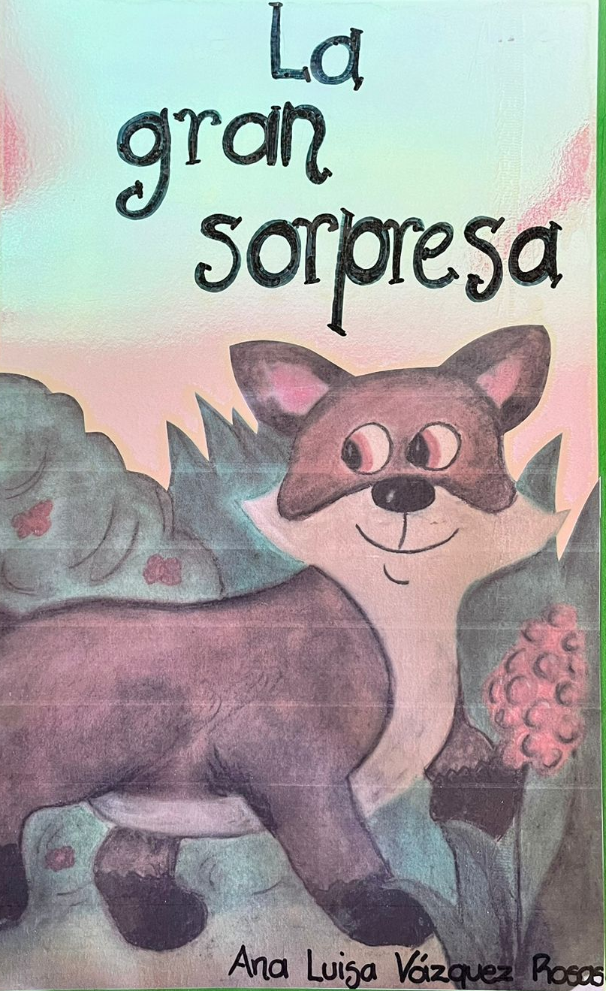

Slide 2
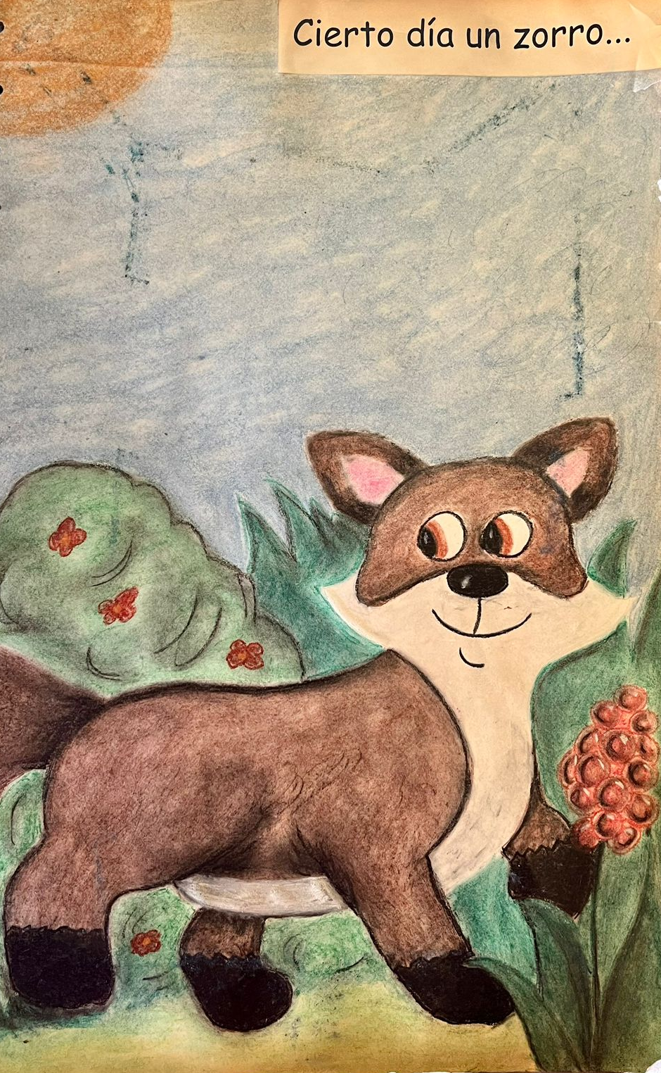
Cierto día un zorro…

Slide 3
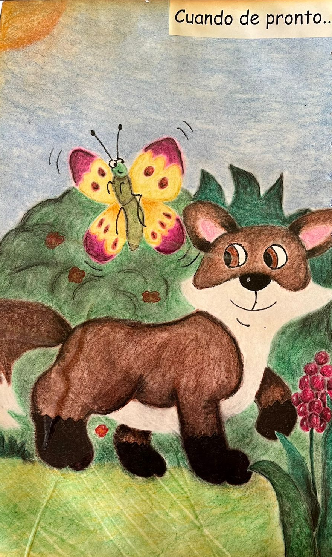
Cuando de pronto…

Slide 4
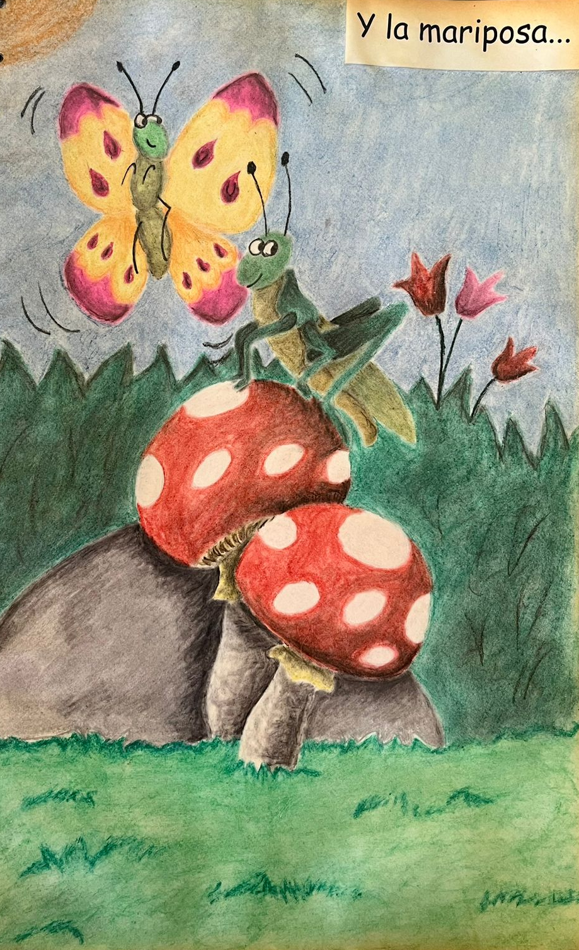
Y la mariposa…

Slide 5
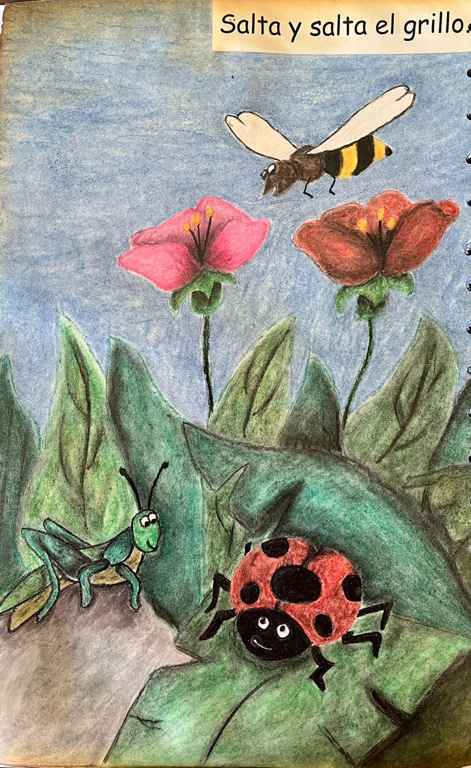
Salta y salta el grillo…

Slide 6
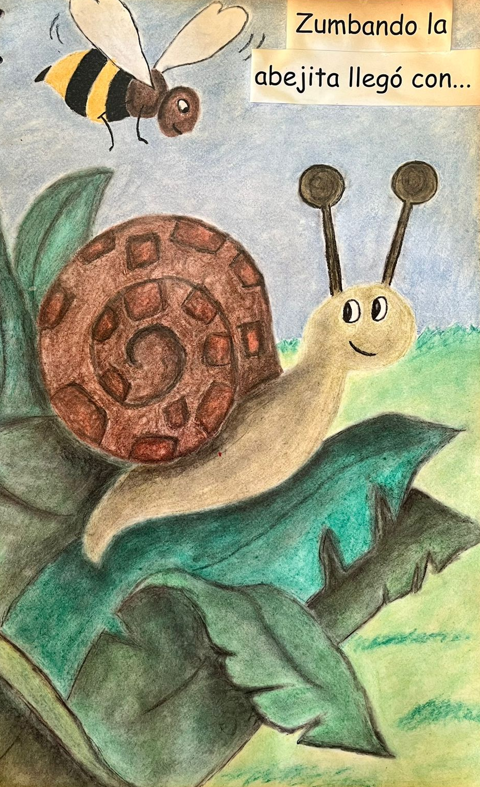
Zumbando la abejita llego con…

Slide 7
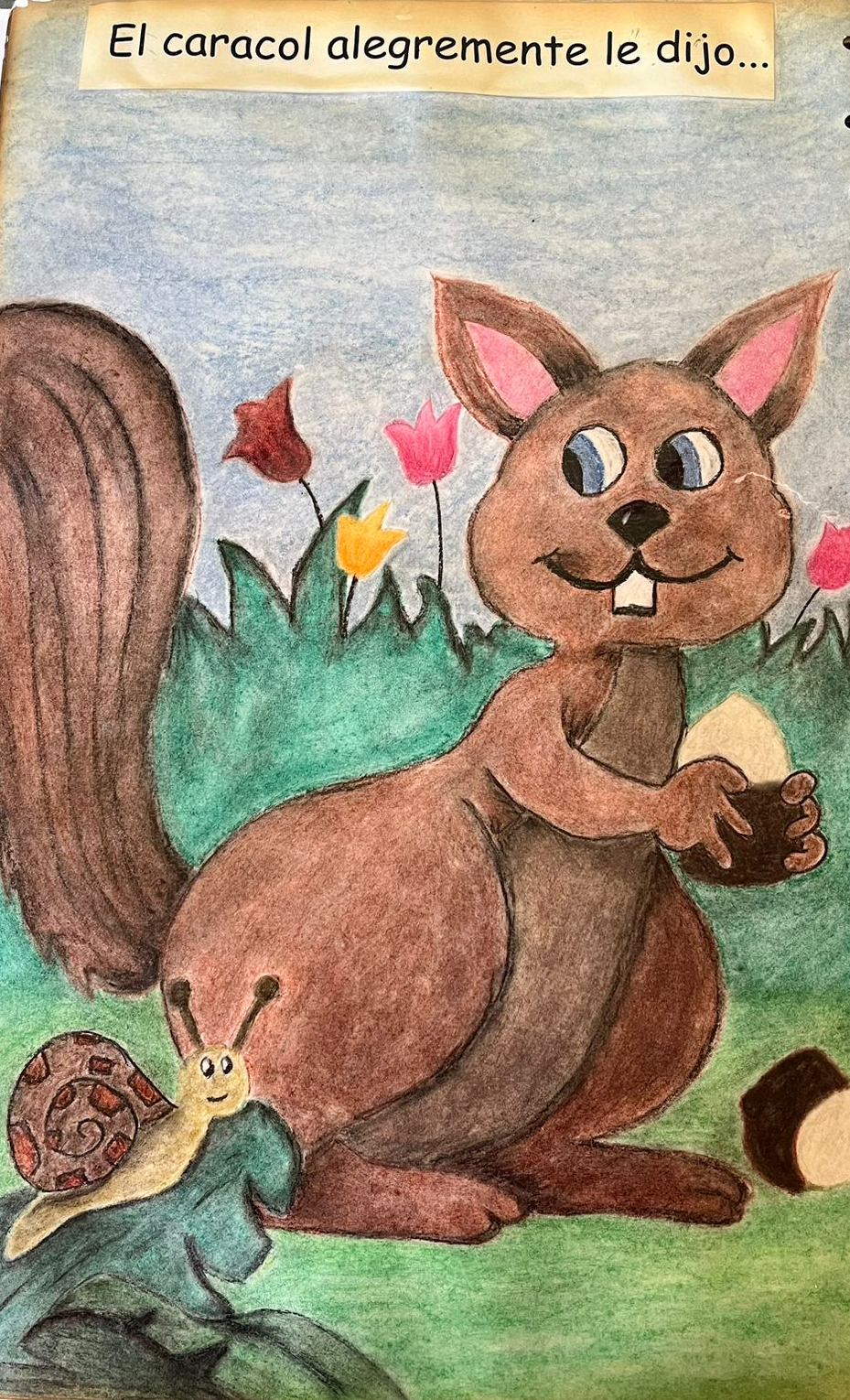
El caracol alegremente le dijo:

Slide 8
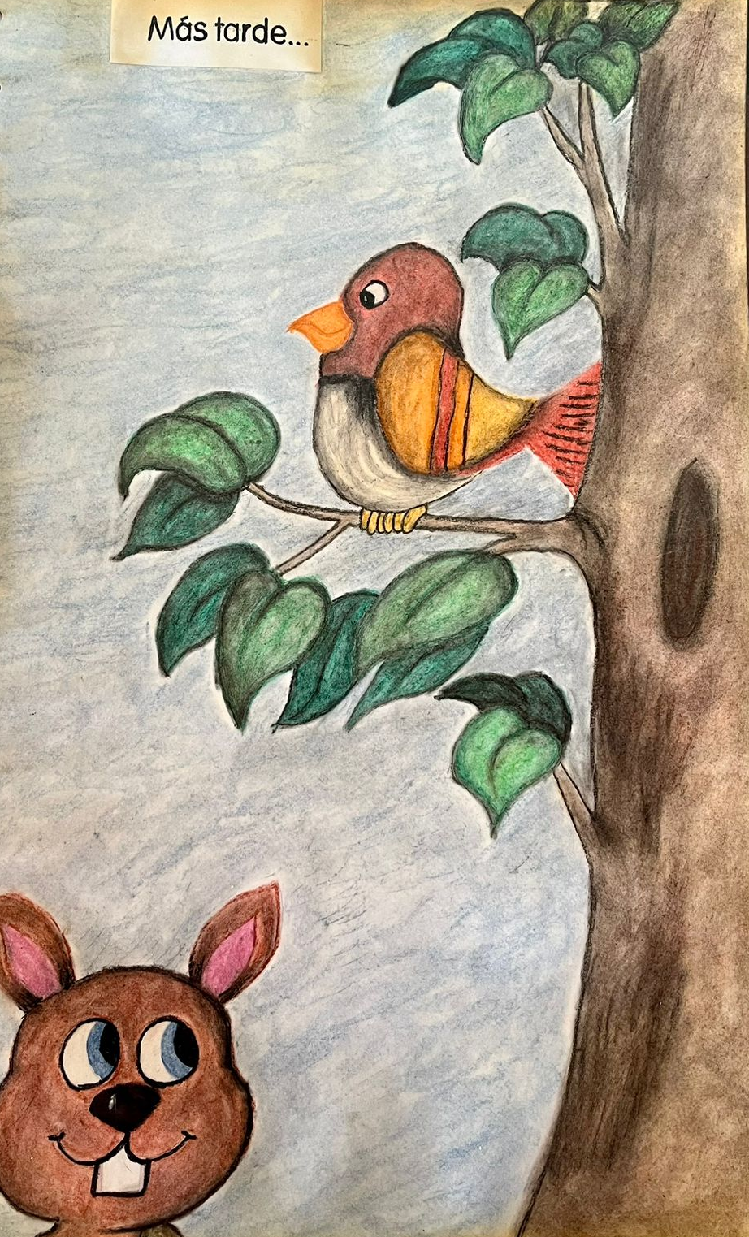
Más tarde…

Slide 9
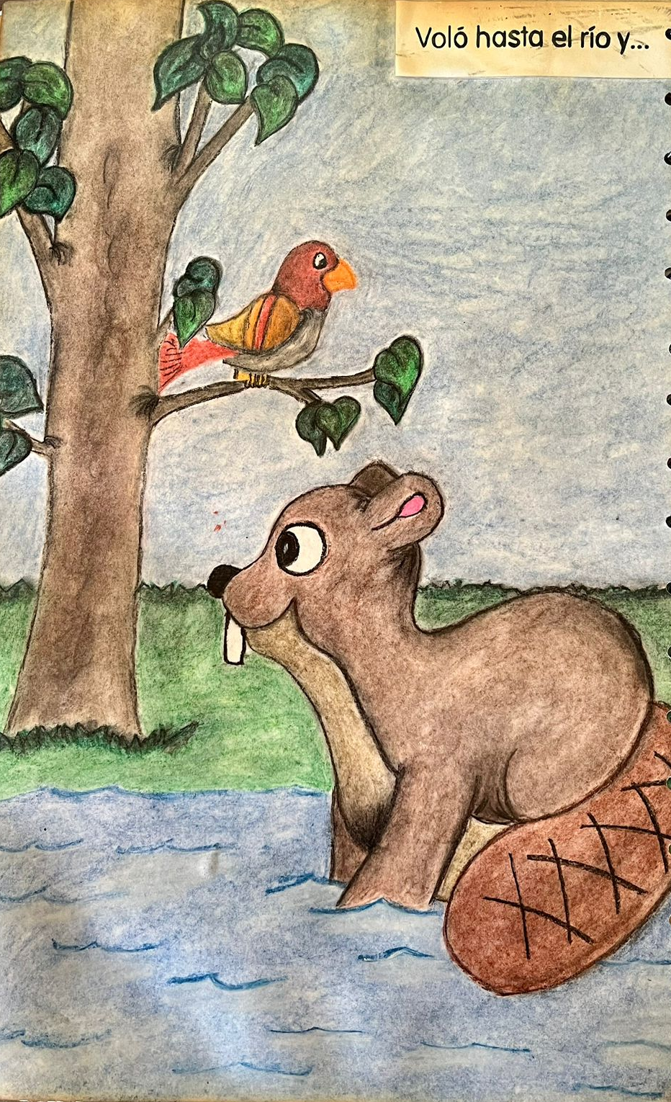
Voló hasta el río y…

Slide 10
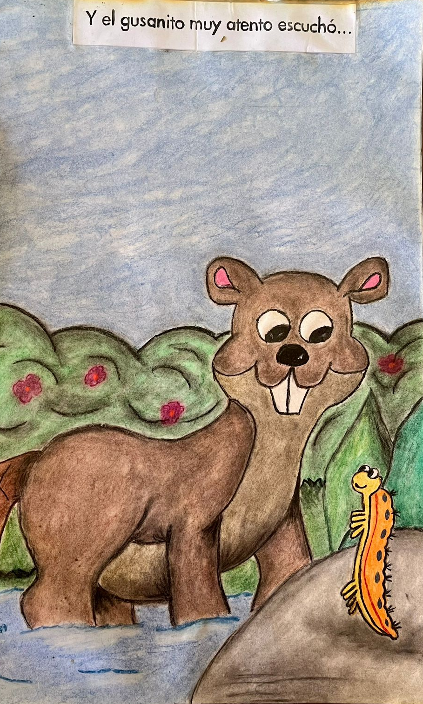
Y el gusanito muy atento escuchó…

Slide 11
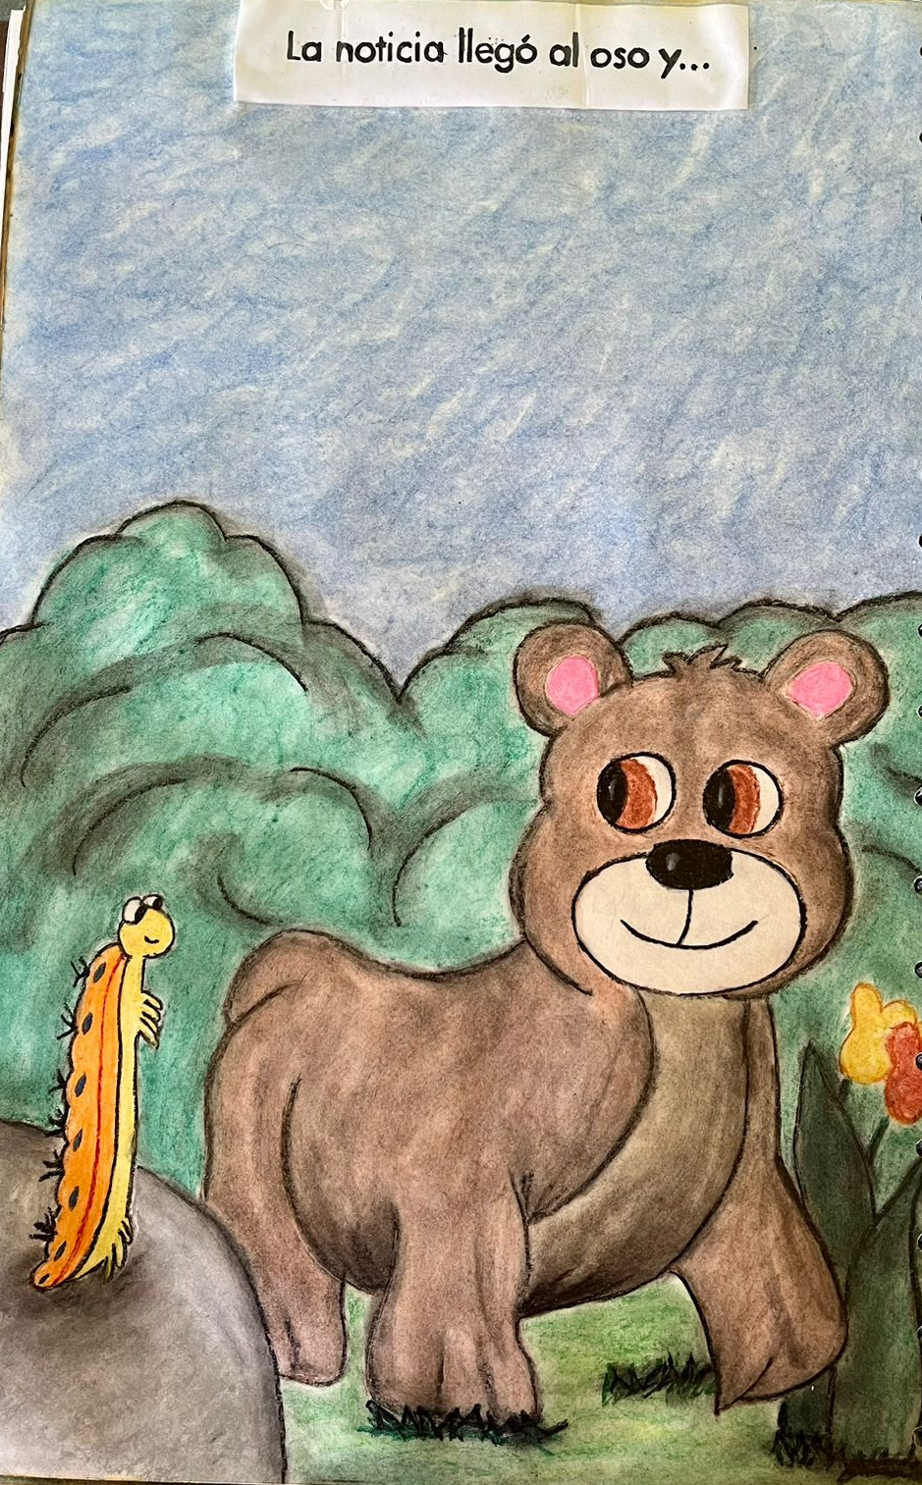
La noticia llegó al oso y…

Slide 12
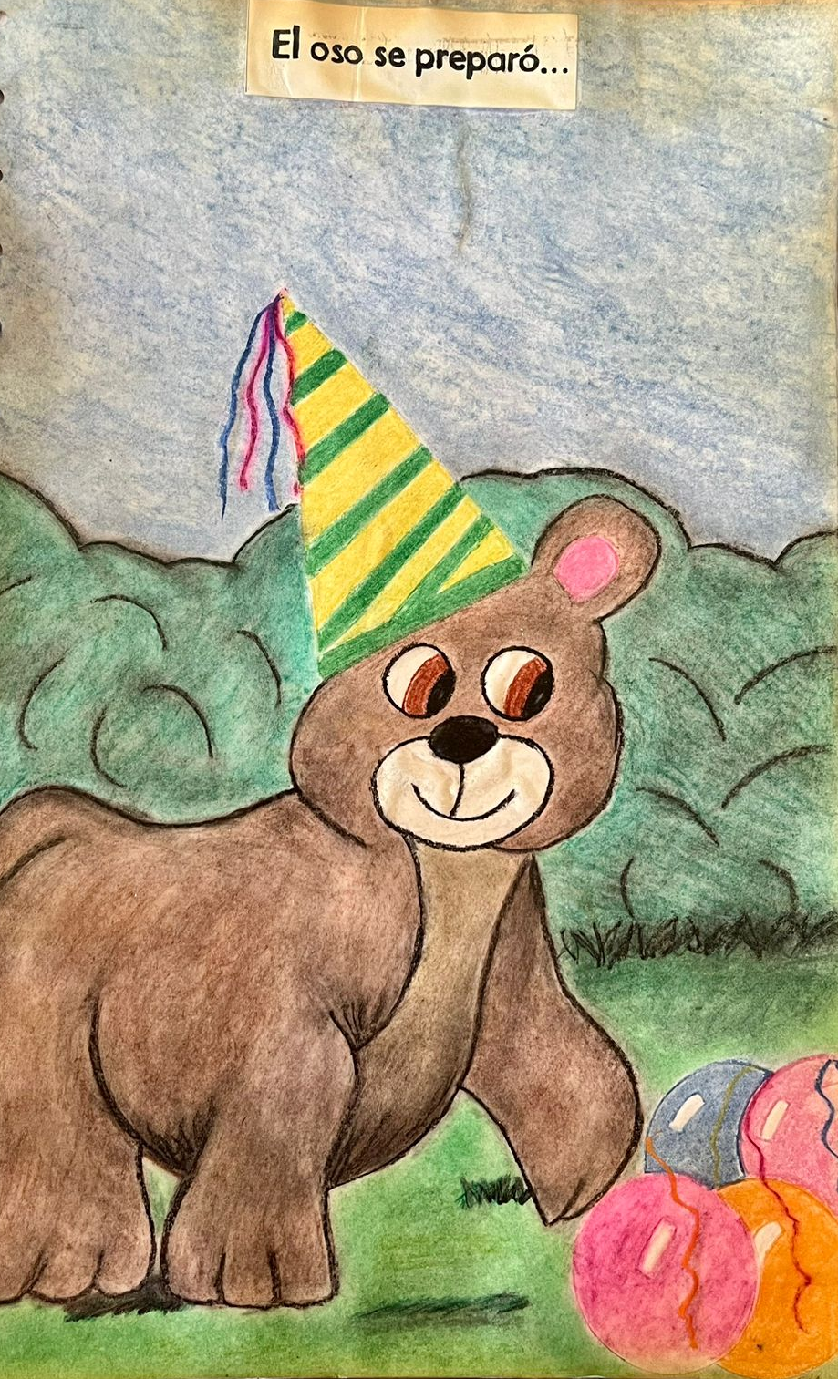
El oso se preparó…

Slide 13
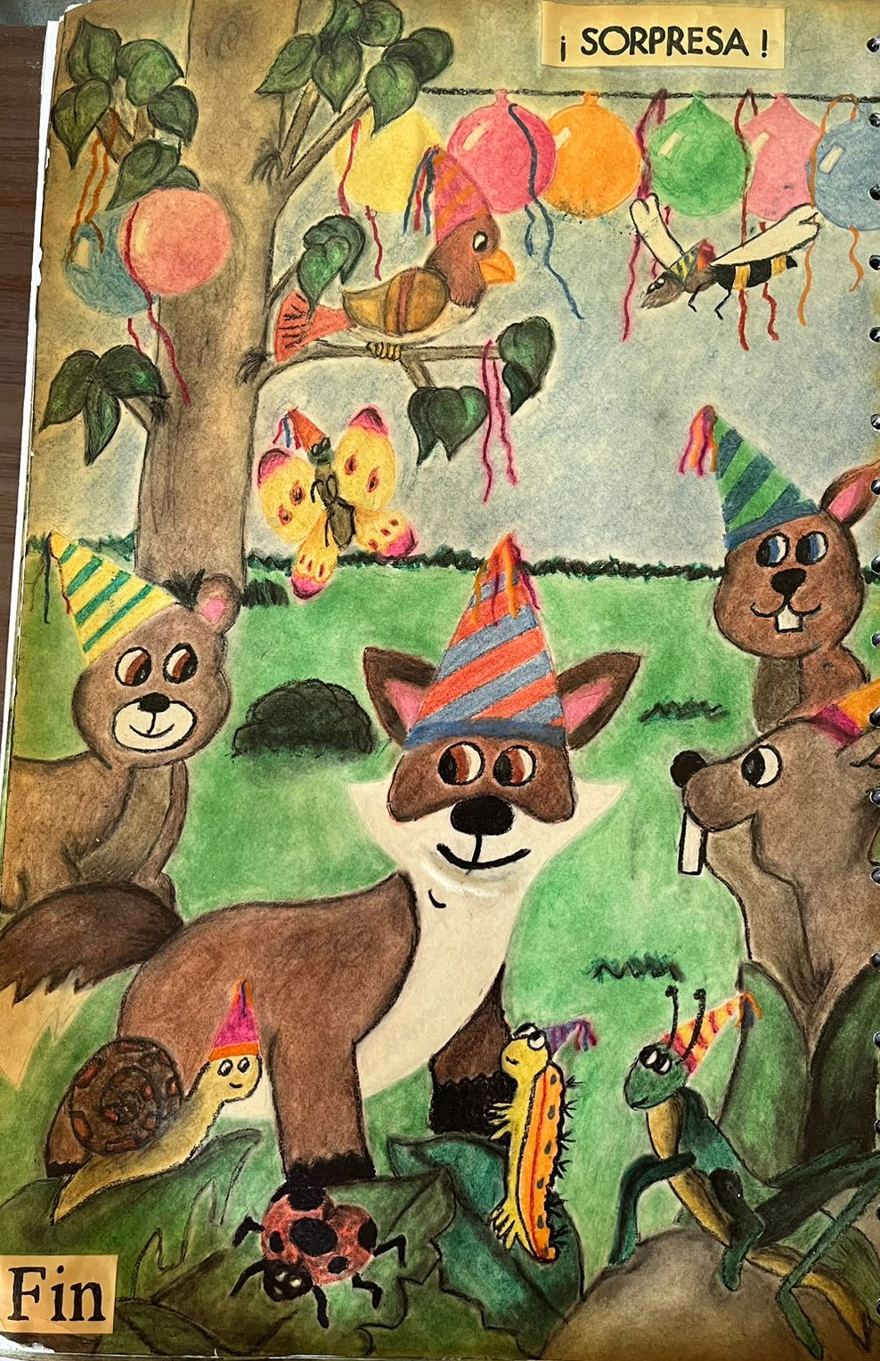
¡SORPRESA!
Fin

